Slide 1
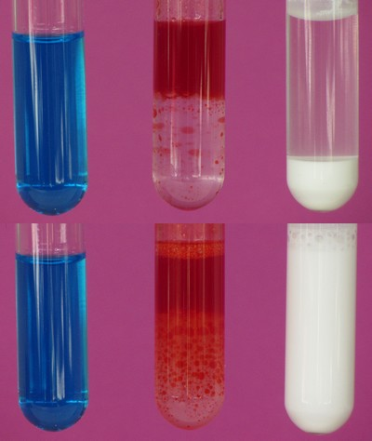
Soorten mengsels

Slide 2
Oplossing

Slide 3
Oplossing
helder

Slide 4
vloeistof
vast

Slide 5
schudden
Suspensie
troebel

Slide 6
Suspensie
bezinken
bezonken

Slide 7

vloeistof
vloeistof

Slide 8
vloeistof olie
vloeistof water

Slide 9
Emulsie
schudden
troebel

Slide 10
Emulsie
ontmengen
ontmengd

Slide 11
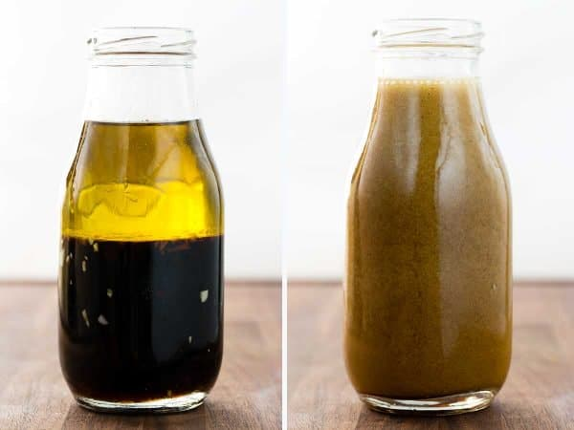
zonder emulgator
met emulgator

Slide 12
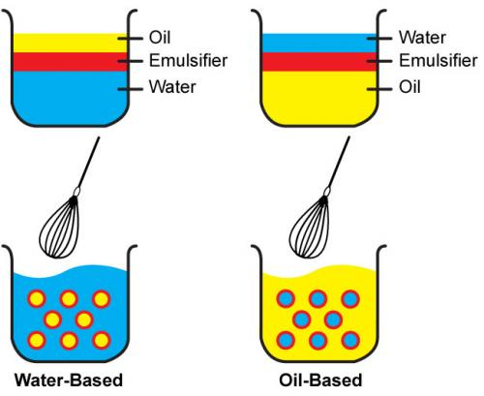
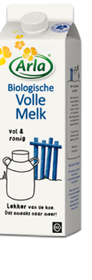
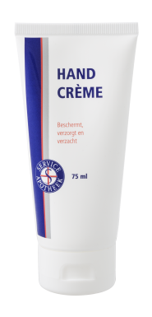
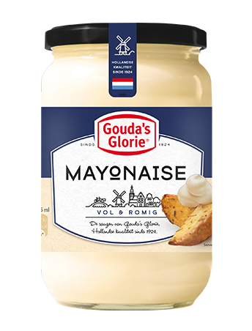
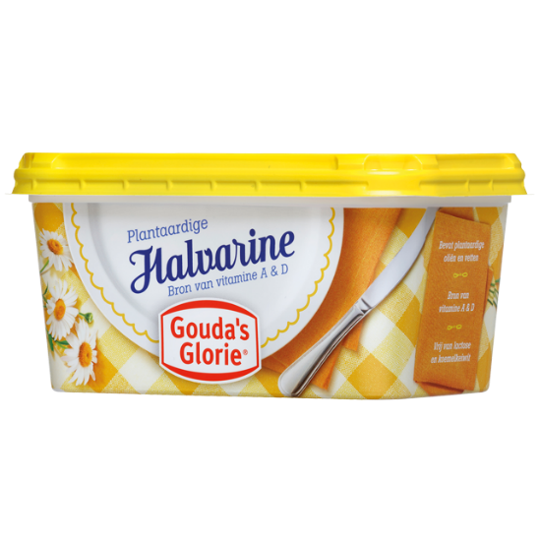
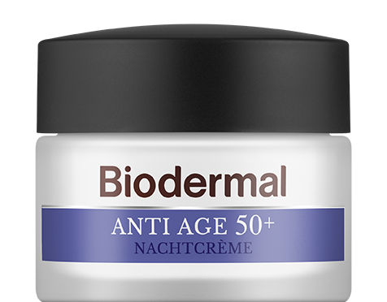
olie-in-water emulsie
water-in-olie emulsie

Slide 13
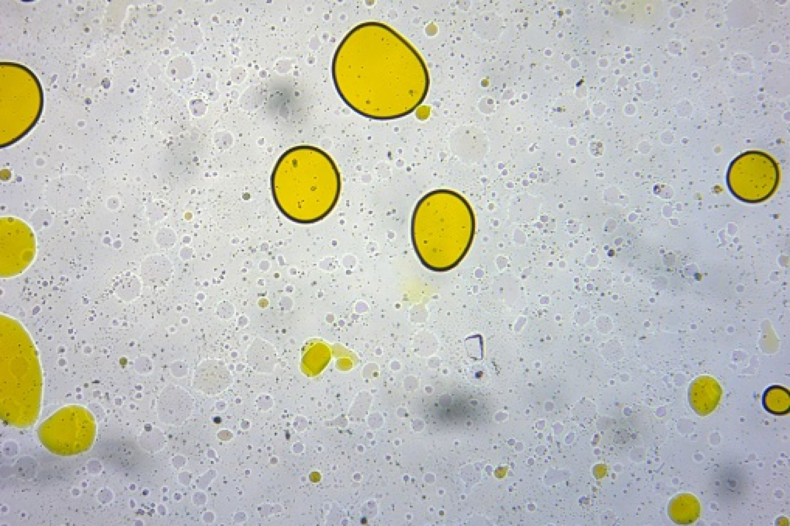
Water-in-olie emulsie (100x vergroting)
Het water is gekleurd met kleurstof.

Slide 14
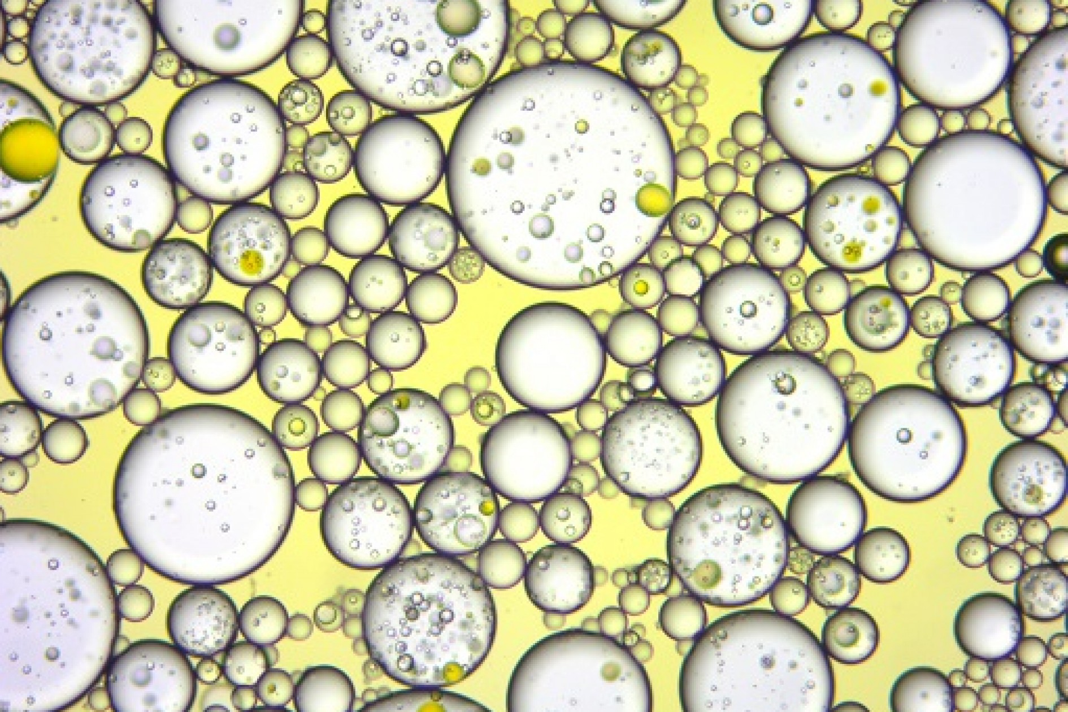
Olie-in-water emulsie (100x vergroting)
Het water is gekleurd met kleurstof.

Slide 15
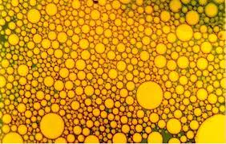
Mayonaise
olie-in-water emulsie
Mayonaise: olie in water emulsie

Slide 16
Oplossing
Emulsie
Suspensie

Slide 17
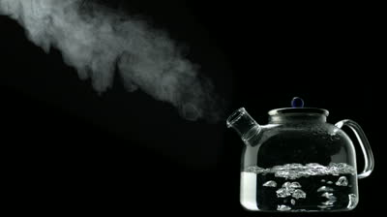
stoom = water
nevel
waterdamp
waterdamp
water

Slide 19
